Slide 1
فصل 2: اخلاق پژوهش

Slide 2
1- اهمیت و جایگاه
حدیث پیامبر اکرم(ص): اگر پیش از مرگ علمی از خود برجای بگذارد پاداشی عظیم دارد.
اهمیت:
- هدف اصلی نظام آموزش پرورش، پژوهشگر و محقق است.
- یکی از شاخصه‌های میزان موفقیت نظام آموزش تعداد پژوهشگران آن است.
- رشد علمی در هر جامعه‌ای مرهون پژوهشگران است.
- درخت دانش با پژوهش جان می‌گیرد.
- پیشرفت و ترقی مادی و معنوی مدیون پژوهش است.

Slide 3
آفات پژوهش:
- اگر پژوهش نادرست باشد مخرب و ویرانگر است.
- اگر پژوهش جهت‌گیری درست نداشته باشد باعث تخریب است.
- اگر پژوهش در خدمت زر و زور و تزویر باشد در خدمت فرهنگ شیطانی قرار می‌گیرد.

Slide 4
2- فضایل اخلاقی در پژوهش
1- تصحیح انگیزه
حُسن فعلی: پسندیده بودن صورت عمل.
حُسن فاعلی: خدمت به دین خدا، خلق خدا و سعادت واقعی و حقیقی بشر.

Slide 5
2- توجه به نقش پیش فرض‌های ارزشی(جهان بینی):
- پژوهشگر نمی‌تواند فارغ از نظام ارزشی مورد قبولش دست به تحقیق بزند.
- شخصیت پژوهشگر و نظام حاکم بر جهان‌بینی و ایدئولوژی شخص در فرآیند تحقیق مؤثر است.
مثال: جامعه‌شناس مسلمان نمی‌تواند مانند دورکیم به جبراجتماعی قائل باشد.

Slide 6
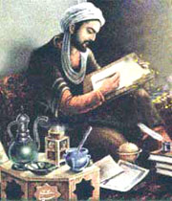
3.آشنایی با پیشینه پژوهش
نتیجه و محصول تحقیقات پیشینیان باعث پیشرفت است.

Slide 7
4- گزینش مسئله:
مهمترین گام‌های تحقیق مسئل‌گزینی است. هرچقدر بر دامنه مطالعات افزوده شود بر دقت علمی ما زیاد شده و دغدغه پیدا می‌شود.
مسئله باید مشکلات علمی را حل نموده و مورد علاقه پژوهشگر نیز باشد تا در برابر موانع احتمالی مقاومت کند.

Slide 8
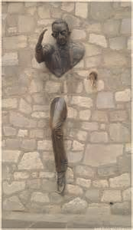
5- شهامت در پژوهش:
تا زمانیکه اقدام به پژوهش در حد طرح و برنامه باشد تصور درستی از پژوهش ایجاد نمی‌شود:
1- توانمندی خود را دست کم می‌گیرد
2- مشکلات را بزرگ می‌بیند.

Slide 9
امام علی (ع):
إِذَا هِبْتَ أَمْراً فَقَعْ فِيهِ فَإِنَّ شِدَّةَ تَوَقِّيهِ أَعْظَمُ مِمَّا تَخَافُ مِنْهُ
هر گاه از كارى ترسيدى خويشتن در آن در افكن چرا كه سختى ترسيدن از آن مهمتر از خود آن چيزى است كه از آن مى ترسى.(نهج البلاغه حکمت166)

Slide 10
جوهره اصلی پژوهش امانت‌داری در نقل است.
6- امانتداری:
:
انَّ اللَّهَ يَأْمُرُکُمْ أَنْ تُؤَدُّوا الْأَماناتِ إِلي‏ أَهْلِها (نساء ،58)
خداوند به شما فرمان می دهد که امانت ها را به صاحبانشان بدهید.

Slide 11
7.حقیقت‌جویی
کشف حقیقت، حتی تا جایی که سخن اساتید خود را نقد کرده و از مشکلات نهراسد.
زمانی که به ارسطو اعتراض شد چرا حرمت استادش افلاطون را نگه نداشته و او را نقد کرده است در پاسخ گفت: افلاطون را دوست دارم اما به حقیقت بیش از افلاطون علاقه دارم

Slide 12
8.نشاط در تحقیق: محقق توانا و موفق باید با ذوق و نشاط در پی حل مسأله خود باشد.
عامل
بی‌انگیزگی:
1- اهمیت کار روشن نیست
2- هدف را نمی‌شناسد
3- عدم توجه به امکانات و محدودیت‌ها.

Slide 13
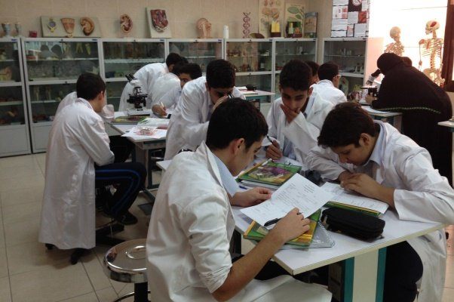
پژوهش گروهی:
فواید پژوهش گروهی
اتفاق و استحکام
به گفته ی مولانا:
مشورت ادراک و هشیاری دهد عقل ها مرعقل را یاری دهد.

Slide 14
امیرالمومنین علی (ع) :
أفضَلُ النّاسِ رَأيا مَن لايَستَغني عَن رَأىِ مُشيرٍ
بهترین آراء و اندیشه ها، از آن کسانی است که از مشورت با دیگران خود را بی نیاز نبینند.

Slide 15
آسیب شناسی اخلاق پژوهش
1.شهرت‌زدگی:
آیا اکثریت مساوی با حقانیت است؟
بسیاری به صرف مشهور بودن یک نظریه آنرا می‌پذیرند و حتی پایه تحقیقات خود قرار می‌دهند، درحالیکه هنوز به اثبات نرسیده.

Slide 16
2.شتاب زدگی:
صبر و بردباری رکن مهم پژوهش است و شاید پژوهشگر تا زنده است به نتیجه نرسد. هنر او نشان دادن راه‌های نادرست به دیگران است.
امام علی (ع:لا يُحرِزُ العِلمَ‌ إلاّ مَن يُطيلُ‌ دَرسَهُ‌ هرگز به حد کمال علمی نمی رسد مگر کسی که طول مدت به کار آن علم پردازد و ادامه فکر و نظر و بحث در آن علم دهد.

Slide 17
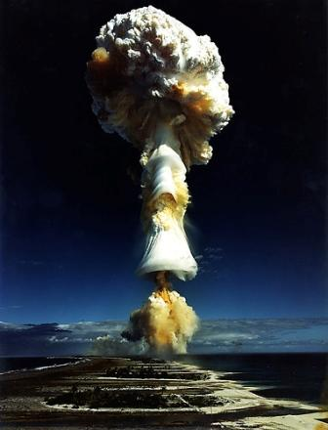
3-دخالت دادن خواسته های شخصی
پژوهشگر منصف باید بی‌طرفی در تحقیق را مورد توجه قرار دهد و دیدگاه‌ها، خواسته‌ها و اغراض شخصی و صنفی را کنار بگذارد..بر این اساس در روایت از تفسیر به رای در قرآن نهی شده است.
محقق راستین باید خود را تابع نتیجه تحقیق بداند، نه حاصل تحقیق را تابع خودش.

Slide 18
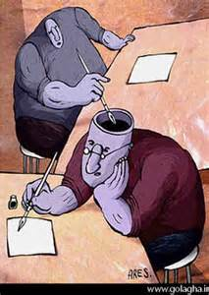
4.انتحال
یعنی به خود بستن
. انتحال با دزدی متفاوت است.انتحال سرقت علمی نیست؛ اگر شخصی نوشتاری را به شکل مستقیم و غیرمستقیم استفاده کند و از اشاره به منبع نوشته خودداری کند و این نوشته را زائیده و حاصل تحقیقات شخصی خود جلوه دهد او مرتکب انتحال شده است.

